Slide 1
“Phải Giỏi Suy Xét”
“Đời sống công nghĩa theo Kinh Thánh
là đời sống giàu kỹ năng sống các nguyên tắc Kinh Thánh
hầu cho các mỹ đức của Đức Chúa Trời
được thể hiện qua đời sống ngày càng rõ nét hơn."

Slide 2
I. Kinh Thánh
“Đừng cứ bề ngoài mà xét đoán, nhưng phải xét đoán theo lẽ công bình.”
(Gi. 7:24; Sv. 14-24)

Slide 3
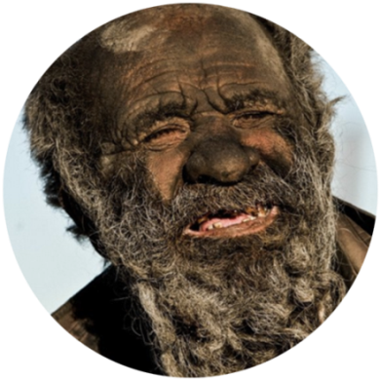
II. Giải Nghĩa
1. Một Giả Vấn Đề Kinh Điển…
“Có một người rất dơ và một người rất sạch. Trong hai người này, ai sẽ là người đi tắm trước?” (Socrates; C.470 - 399BC.)

Slide 4
(1) Ai đi tắm trước?
“Ai cũng có thể đi tắm trước cả!”
(2) Tại sao?
Tiên đề bất túc lý:
“Có một người rất dơ và một người rất sạch...”
(3) “Dơ”, “Sạch” theo sự nhìn nhận nào?
a. Theo nhận định khách quan…
 Tự thân sự nhận định khách quan không thể tạo ra tác dụng chủ quan được!
b. Theo nhận thức chủ quan…
 Chưa túc lý, vẫn còn bất định!
“…Thấy rồi thì đi, liền quên mặt ra thể nào.” (Gia. 1:24)

Slide 5
2. Một Chuỗi Nhân Quả Tất Yếu…
“Cây sanh trái xấu không phải là cây tốt, cây sanh trái tốt không phải là cây xấu…” (Lu. 6:43)
?
“thái độ”
“hành vi”
(1) Nếu chẳng chịu tắm người ta có tự đi tắm không?
“Chính thái độ chịu tắm dẫn đến hành vi tắm!”

Slide 6
2. Một Chuỗi Nhân Quả Tất Yếu…
“Cây sanh trái xấu không phải là cây tốt, cây sanh trái tốt không phải là cây xấu…” (Lu. 6:43)
?
“nhận thức”
“thái độ”
“hành vi”
(2) Nếu chẳng có sự nhận thức đúng về thực trạng bản thân người ta có thể có một thái độ chịu tắm hay không?
“Chính sự nhận thức đúng về việc tắm dẫn đến thái độ chịu tắm!”

Slide 7
2. Một Chuỗi Nhân Quả Tất Yếu…
“Cây sanh trái xấu không phải là cây tốt, cây sanh trái tốt không phải là cây xấu…” (Lu. 6:43)
?
“giáo dục”
“nhận thức”
“thái độ”
“hành vi”
(3) Nếu chẳng có sự giáo dục đầy đủ và thỏa đáng người ta có thể có nhận thức đúng đối với việc tắm hay không?
“Chính sự giáo dục đúng đem lại nhận thức đúng về việc tắm!”

Slide 8
Hành vi của con người là thiên hình vạn trạng nhưng không bao giờ thoát ly ra khỏi chuỗi nhân quả của nguyên tắc túc lý này của hành vi:
“giáo dục”
“giáo dục”
“nhận thức”
“thái độ”
“nhận thức”
“thái độ”
“hành vi”
“hành vi”
“Vì hễ xem trái thì biết cây. Người ta không hái được trái vả nơi bụi gai, hay là hái trái nho nơi chòm kinh cước.” (Lu. 6:44)

Slide 9
1. Một Số Giả Vấn Đề Trong Hội Thánh…
(1) Có một người biết Kinh Thánh rất ít và một người biết Kinh Thánh rất nhiều. Trong hai người này ai sẽ là người làm theo ý Chúa nhiều hơn?
(2) Có một người rất nghèo và một người rất giàu. Trong hai người này ai sẽ là người dâng hiến nhiều hơn?
(3) Có một người rất rảnh rỗi và một người rất bận rộn. Trong hai người này ai là người sẽ dành nhiều thời gian hơn cho công việc Hội Thánh?
(4) …

Slide 10
III. Áp Dụng
1. Phải suy cho được bản chất, đừng mắc lừa hiện tượng!
“Đừng cứ bề ngoài mà xét đoán, nhưng phải xét đoán theo lẽ công bình.”
(Gi. 7:24)

Slide 11
2. Phải ngay thật!
“¹⁴Ngài muốn chúng ta không như trẻ con nữa, bị người ta lừa đảo, bị mưu chước dỗ dành làm cho lầm lạc, mà day động và dời đổi theo chiều gió của đạo lạc, ¹⁵nhưng muốn cho chúng ta lấy lòng yêu thương nói ra lẽ chân thật, để trong mọi việc chúng ta đều được thêm lên trong Đấng làm đầu, tức là Đấng Christ.”
(Êph. 4:14-15)

Slide 12
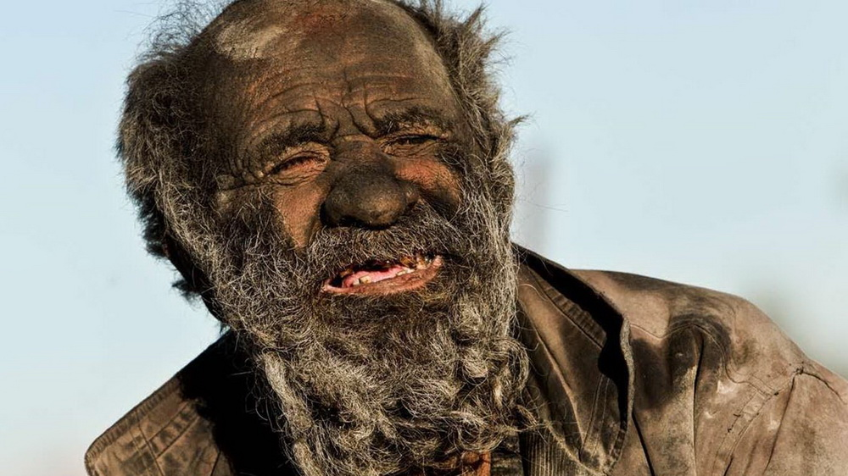
Haji (80 tuổi), 60 năm chưa tắm; hiện ở làng Dejgah, tỉnh Fars, Nam Iran.

